Slide 1



Universidade do Minho Scripting no Processamento de Linguagem Natural
Editor de Música
Opção 5
Francisco José Moreira Oliveira Raul Vilas Boas

Slide 2
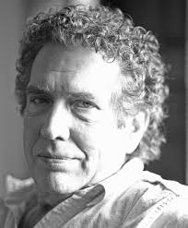
Tema
Metodologia de Pat Pattison consiste em arranjar palavras e rimas que estejam relacionadas com um determinado tema de modo a auxiliar na criação de uma música ou poema.
Pat Pattison
Notes:
Permtindo encontrar novas relações entre as palavras e rimas

Slide 3
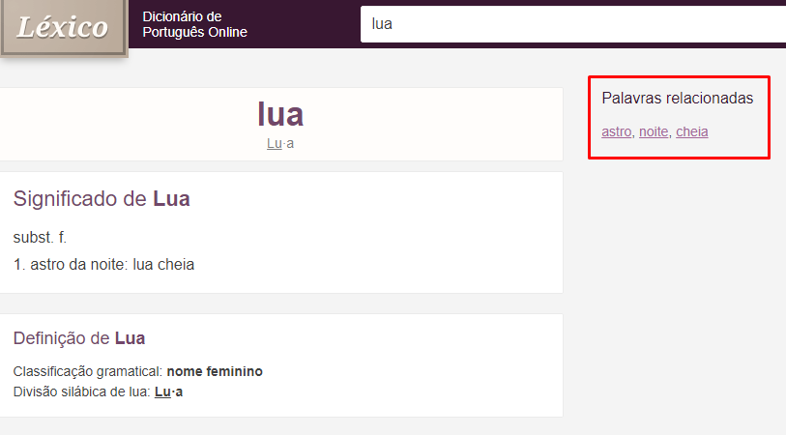
www.lexico.pt
Notes:
-> juntamos a especificação (DSL) e fontes de informação (datasets) para gerar os bots

Slide 4
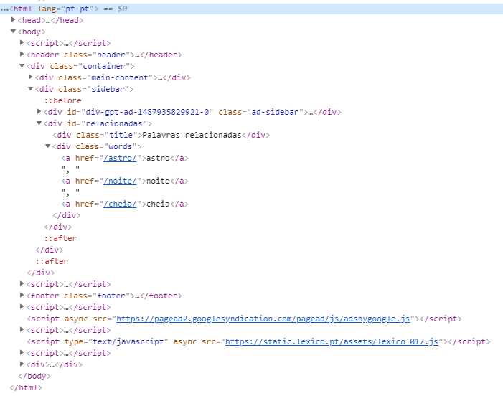
HTML do léxico.pt
Notes:
KIKO
Portanto nesta segunda apresentação, relembro que o nosso objetivo é:
-criação de uma DSL para a geração automática de bots
-> juntamos a especificação (DSL) e fontes de informação (datasets) para gerar os bots

Slide 5
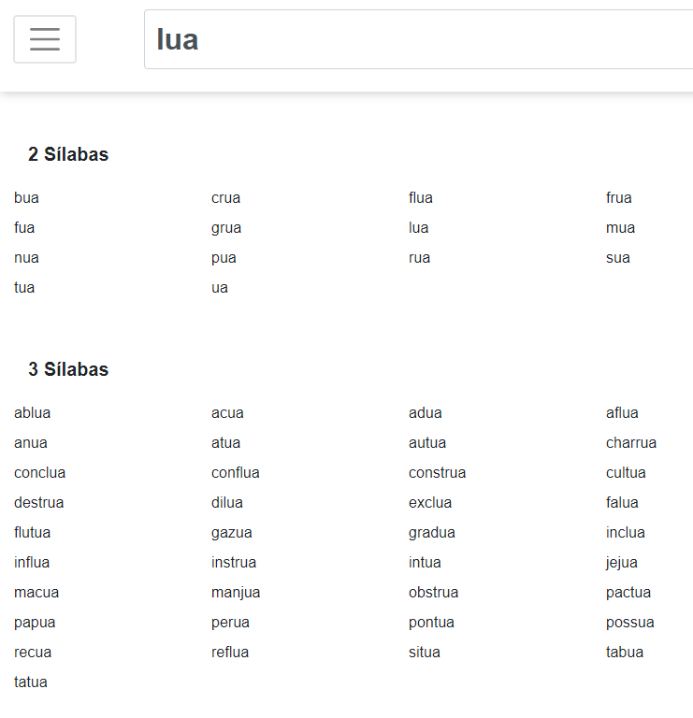
www.rhymit.com
Notes:
-> juntamos a especificação (DSL) e fontes de informação (datasets) para gerar os bots

Slide 6
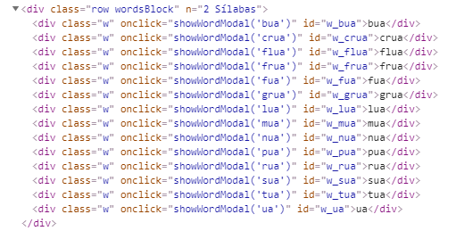
HTML do rhymit.com
Notes:
KIKO
Portanto nesta segunda apresentação, relembro que o nosso objetivo é:
-criação de uma DSL para a geração automática de bots
-> juntamos a especificação (DSL) e fontes de informação (datasets) para gerar os bots

Slide 7




Desenvolvimento
request
HTML
Palavras
HTML
HTML filtrado
Novas palavras
Trata HMTL
Retira Palavras

Slide 8

Exemplo
Rimas
astro: alastro nastro poetastro castro alabastro
noite: amoite abiscoite açoite afoite boa-noite
carruagem: bandagem cloragem borbulhagem percentagem maquetagem
Escreva algumas palavras.
lua mar carro
Relacionadas
lua: astro noite cheia
mar: grande extensão água
carro: automóvel carruagem coche
Escolha algumas das palavras apresentadas.
astro noite carruagem
Rimas
astro: alastro nastro poetastro castro alabastro
noite: amoite abiscoite açoite afoite boa-noite
carruagem: bandagem cloragem borbulhagem percentagem maquetagem

Slide 9
Opções
$ python3 main.py --rel 2 --rima 7 --input input.txt --output out.txt
$ python3 main.py --rel 2 --rima 7 --input input.txt --output out.txt
rel - Permite definir o número de palavras relacionadas a mostrar.
rima - Permite definir o número de rimas a mostrar.
input - Permite fornecer um ficheiro como input.
output - Permite retornar o output para um ficheiro

Slide 10
Opções
out.txt
lua carro mar
Relacionadas:
lua: astro noite
carro: automóvel carruagem
mar: grande extensão
Rimas:
lua: ablua intua institua rua preceitua anua acentua
astro: mastro poetastro castro padastro alabastro balastro lastro
noite: afoite amoite pernoite meia-noite boa-noite açoite abiscoite
carro: esbarro barro escarro tarro bizarro desamarro charro
automóvel: papamóvel móvel semimóvel eletromóvel telemóvel imóvel aeromóvel
carruagem: libertinagem pastagem tiragem caguetagem peonagem estucagem voragem
mar: brilhar quartar fanar brear ervar lacrar fretar
grande: debande desmande mande sande ande expande abrande
extensão: estação lousão fotão coirmão catalão nação jordão

Slide 11
Universidade do Minho Scripting no Processamento de Linguagem Natural
Editor de Música
Opção 5
Francisco José Moreira Oliveira Raul Vilas Boas

